Slide 1
Художні напрями ХХ ст.

Slide 2
Модернізм - Загальне позначення явищ мистецтва ХХ ст., що відійшли від традицій зовнішньої подібності та утверджували новий підхід до зображення буття. У живописі виражається погляд автора, його почуття, його правда, те головне, що не можна виразити простим копіювання дійсності

Slide 3
Кубізм,
орфізм,
експресіонізм,
фовізм,
сюрреалізм,
абстракціонізм,
супрематизм,
летризм,
оп-арт,
ташизм

Slide 4
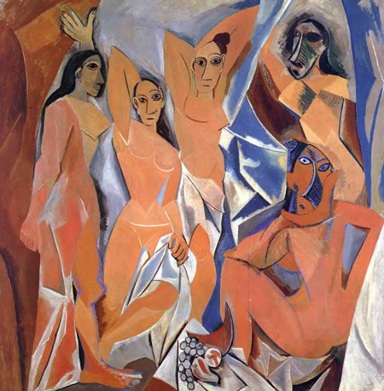
Кубізм
Течія в мистецтві, що ставить своїм завданням конструювання об’ємної форми на площині,поєднує кілька точок зору на предмет.
Переважають прямі лінії, кубоподібні форми,предмет розкладається на геометричні площини.
Пабло Пікассо,
«Авіньйонські дівчата»
1907рік

Slide 5
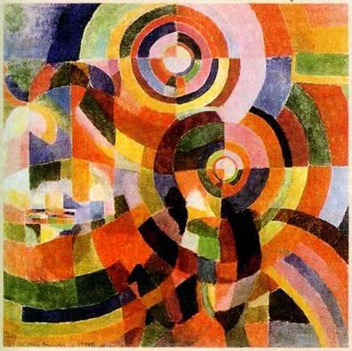
Орфізм
Виражає динаміку руху і музику ритмів за допомогою перетину дуг та основних кольорів спектру
Соня Делоне
«Електричні призми»
1912-1913

Slide 6
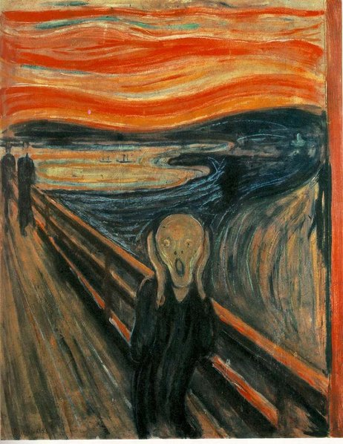
експресіонізм
Зображення напружених переживань та емоцій, в основному через колір і масивність форми
Едвард Мунк «Крик»
1893рік

Slide 7
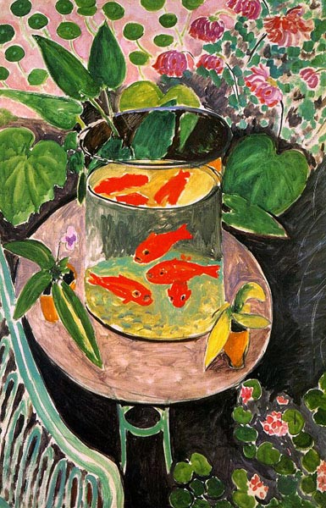
Фовізм
(від фр. fauve — дикий) використовує чисті,яскраві кольори, спрощені форми.
Анрі Матісс «Червоні рибки»,
1911 рік

Slide 8
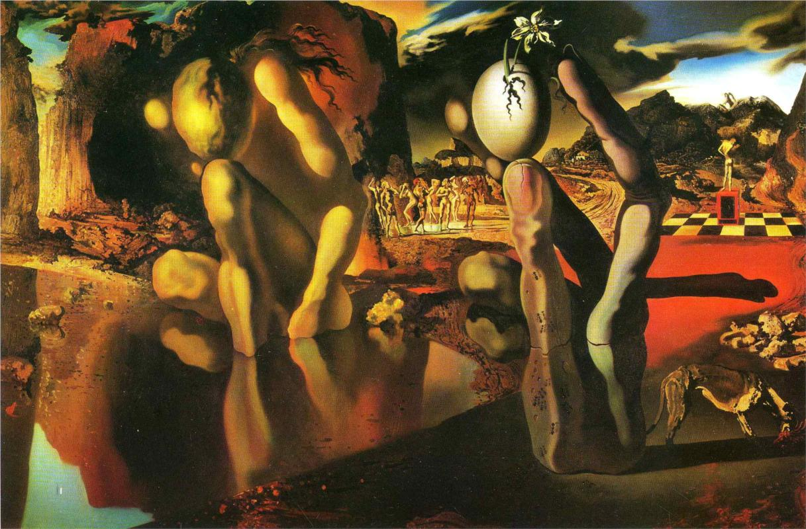
Сюрреалізм
Зображає картини, що виникають в підсвідомості митця, предмети знаходяться в незвичайному середовищі, набувають незвичайних функцій
Сальвадор Дали. «Метаморфоза нарцисса», 1937

Slide 9
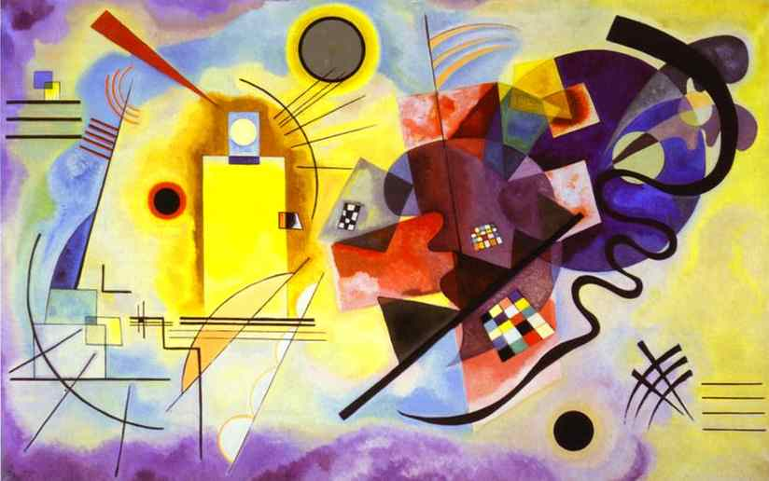
Абстракціонізм
Не зображає реальних предметів, виражає думку через поєднання кольорів, геометричних елементів,просторових відношень.
«Жовто-червоно-синій»
Василь Кандінський.
1925.

Slide 10
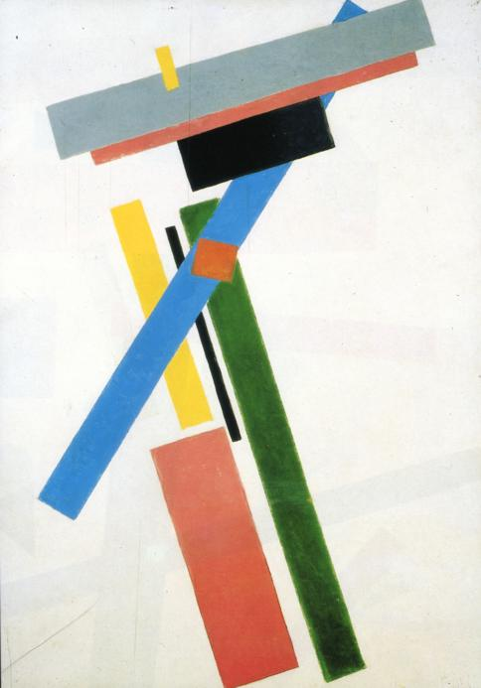
супрематизм
Казимир Малевич
«Супрематична конструкція», 1915 год.
Головним зображальним засобом є геометричні плоскі фігури

Slide 11
летризм
Зображальними засобами є літера, знак

Slide 12
ОП-АРТ
ОПТИЧНЕ МИСТЕЦТВО – ВИКОРИСТОВУЄ ОПТИЧНІ ІЛЮЗІЇ АБО ЕФЕКТИ
Бріджет Райлі
«Рух в квадратах»,
1961рік

Slide 13
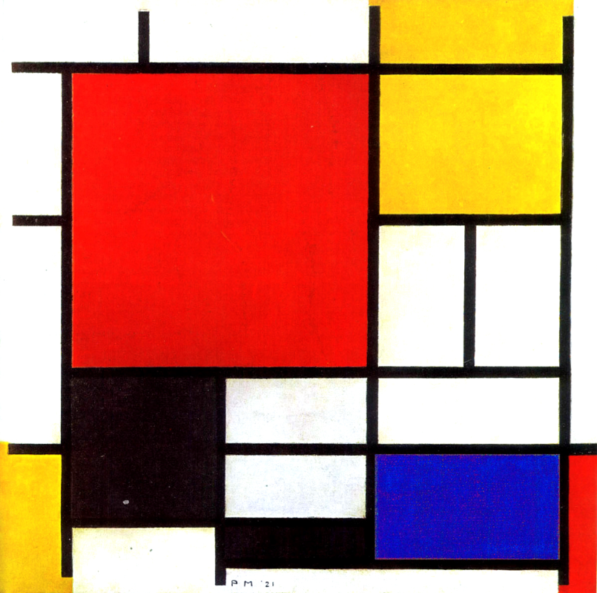
Конструктивізм
Передбачає правильність, логічність конструкції.Модульна сітка має кілька кольорових акцентів
Піт Мондріан «Композиція»

Slide 14
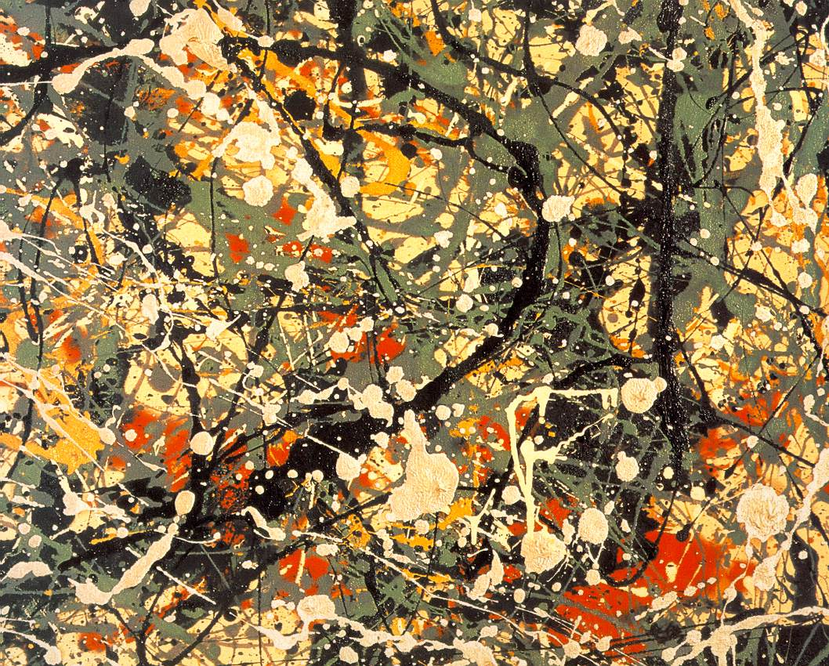
Ташизм
Плями наносяться на полотно швидкими рухами , без попереднього задуму
Джексон Поллок
«№8»,1949

Slide 15
мистецтво ХХст. налічує кілька сотень напрямів,які розвивалися не тільки в живописі, а й в архітектурі, Літературі, музиці і інших видах мистецтва

